Slide 1










TRƯỜNG TIỂU HỌC AN HỒNG
Nhiệt liệt chào mừng quý thầy cô về dự giờ
Môn: Tiếng Việt – Lớp: 3A3
Giáo viên: Ngô Thị Mai

Slide 2


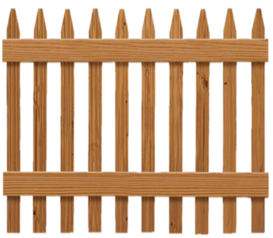
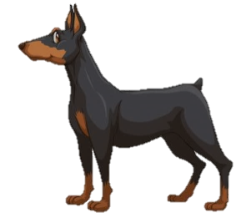
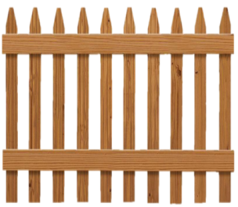

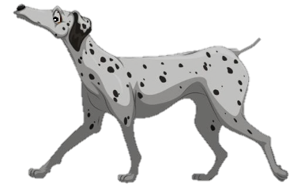


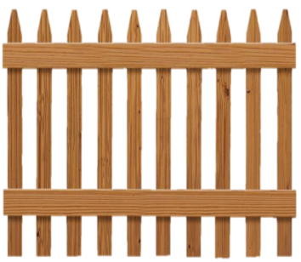

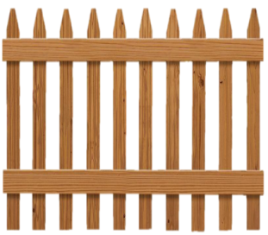


GIẢI CỨU
THÚ CƯNG
Hướng dẫn

Slide 3







Các chú cún đã bị bắt cóc và bị nhốt
trong những chiếc chuồng. Trong lúc kẻ xấu đang say ngủ, hãy cố gắng trả lời đúng
các câu hỏi và giúp các chú cún trốn thoát.
Chơi

Slide 4
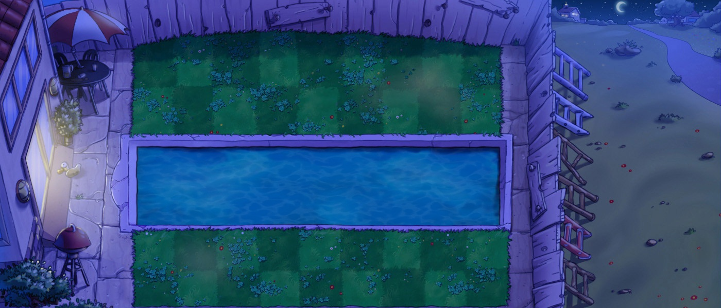
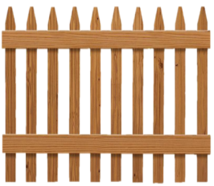


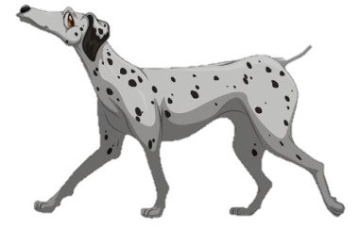
1
2
3
4
Click vào các rào chắn để tới câu hỏi
Sau khi chơi xong, click vào mũi tên để tới bài tiếp theo
Notes:
Click vào các rào chắn để tới câu hỏi
Sau khi chơi xong, click vào mũi tên để tới bài tiếp theo

Slide 5




Câu nào dưới đây là câu kể?
Ôi, bìa sách Tiếng Việt màu xanh
đẹp quá!
B. Sách Tiếng Việt có bìa màu gì?
C. Sách Tiếng Việt có bìa màu xanh.
Click vào các đáp án để ra kết quả
Click vào “trở về” để quay lại giải cứu thú cưng
Notes:
Click vào các đáp án để ra kết quả
Click vào “trở về” để quay lại giải cứu thú cưng

Slide 6
Minh là học sinh lớp 3
Câu trên cần bổ sung dấu gì ở cuối câu?
A. dấu chấm
B.dấu chấm hỏi
C. dấu chấm than

Slide 7
Chọn thông tin SAI về câu kể.
A. Dùng để tả, kể, giới thiệu
B. Kết thúc bằng dấu chấm
C. Dùng để hỏi

Slide 8
Nơi học sinh được đến đọc, mượn sách là......
A.Phòng đội
B.Phòng thư viện
C. Phòng tin học

Slide 9

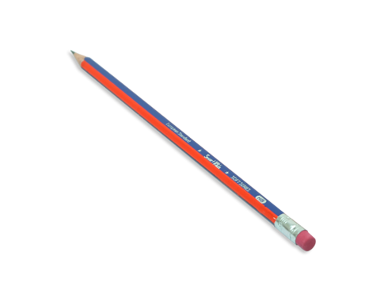



Thứ Năm ngày 24 tháng 10 năm 2024
Tiếng Việt
Luyện tập: Mở rộng vốn từ về thư viện. Câu cảm
Notes:
Tác giả bộ ppt Toán + TV3: Phan Thị Linh – Đà Nẵng
Sđt lh: 0916.604.268
+ Zalo: 0916.604.268
+ Facebook cá nhân: https://www.facebook.com/nhilinh.phan/
+ Nhóm chia sẻ tài liệu: https://www.facebook.com/groups/443096903751589
Hãy liên hệ chính chủ sản phẩm để được hỗ trợ và đồng hành trong suốt năm học nhé!

Slide 10
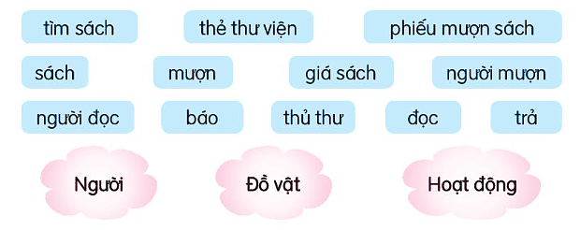
Thứ Năm ngày 24 tháng 10 năm 2024
Tiếng Việt
Luyện tập: Mở rộng vốn từ về thư viện. Câu cảm
Bài 1. Xếp các từ ngữ dưới đây vào nhóm thích hợp.
Notes:
GV gợi ý HS vẽ sơ đồ tư duy
Khuyến khích học sinh tự sáng tạo sơ đồ của mình

Slide 11
Thứ Năm ngày 24 tháng 10 năm 2024
Tiếng Việt
Luyện tập: Mở rộng vốn từ về thư viện. Câu cảm
Bài 1. Xếp các từ ngữ dưới đây vào nhóm thích hợp:
tìm sách
thẻ thư viện
phiếu mượn sách
trả
sách
mượn
giá sách
người mượn
người đọc
báo
thủ thư
đọc
Người | Đồ vật | Hoạt động

Slide 12
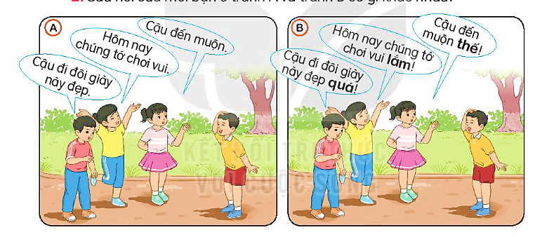
Thứ Năm ngày 24 tháng 10 năm 2024
Tiếng Việt
Luyện tập: Mở rộng vốn từ về thư viện. Câu cảm
Bài 2. Câu nói của mỗi bạn ở tranh A và tranh B có gì khác nhau?
Notes:
Chú ý ở từ cuối câu, dấu câu

Slide 13
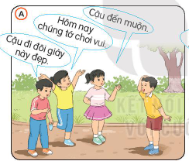
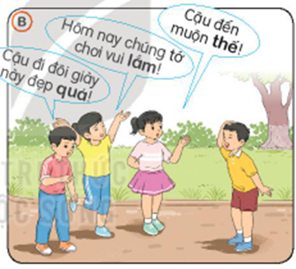
Thứ Năm ngày 24 tháng 10 năm 2024
Tiếng Việt
Luyện tập: Mở rộng vốn từ về thư viện. Câu cảm
Bài 2. Câu nói nào của mỗi bạn ở tranh A và tranh B có gì khác nhau?
 | Các câu được viết ở tranh A | Các câu được viết ở tranh B
Từ ngữ
Dấu câu
Mục đích nói
Không có từ “quá”, “lắm”, “thế”
Có từ “quá”, “lắm”, “thế”
Dấu chấm
Dấu chấm than
kể
Nêu cảm xúc

Slide 14
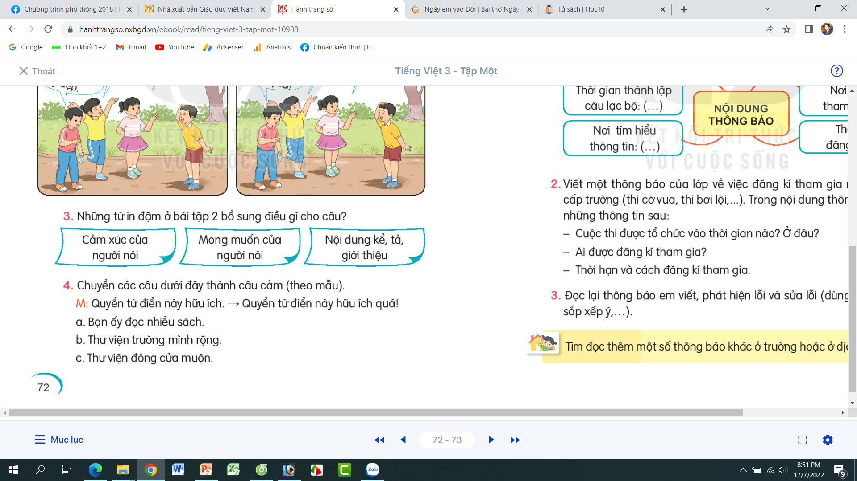
Thứ Năm ngày 24 tháng 10 năm 2024
Tiếng Việt
Luyện tập: Mở rộng vốn từ về thư viện. Câu cảm
Bài 3: Những từ in đậm trang bài tập 2 bổ sung điều gì cho câu?

Slide 15
Thứ Năm ngày 24 tháng 10 năm 2024
Tiếng Việt
Luyện tập: Mở rộng vốn từ về thư viện. Câu cảm
Bài 4. Chuyển các câu dưới đây thành câu cảm (theo mẫu)
M: Quyển từ điển này hữu ích. →Quyển từ điển này hữu ích quá !
Bạn ấy đọc nhiều sách.
Thư viện trường mình rộng.
Thư viện đóng cửa muộn.
→ Bạn ấy đọc nhiều sách thế !
→ Bạn ấy đọc nhiều sách quá !
→ Bạn ấy đọc nhiều sách lắm !
→ Thư viện trường mình rộng quá !
→ Thư viện trường mình rộng lắm !
→ Thư viện trường mình rộng thế !
→ Thư viện đóng cửa muộn lắm !
→ Thư viện đóng cửa muộn thế !
→ Thư viện đóng cửa muộn quá !
Notes:
GV gợi ý HS vẽ sơ đồ tư duy
Khuyến khích học sinh tự sáng tạo sơ đồ của mình

Slide 16

VẬN DỤNG
MỞ RỘNG

Slide 17

EM CẦN NHỚ NHƯNG GÌ CHO BÀI HỌC HÔM NAY?
Câu cảm
Tác dụng
Dấu câu
Thể hiện cảm xúc của người nói.
Dấu chấm than
Notes:
Lấy thêm VD.

